Slide 1
Buriram Rajabhat
University
รูปแบบการเรียนการสอนกระบวนการคิดสร้างสรรค์ (Synectics Instructional Model)
C&I : Faculty of Education

Slide 2
Buriram Rajabhat
University
C&I : Faculty of Education

Slide 3
Buriram Rajabhat
University
ทฤษฎี/หลักการ/แนวคิดของรูปแบบ
รูปแบบการเรียนการสอนกระบวนการคิดสร้างสรรค์นี้ เป็นรูปแบบที่ จอยส์ และ วีล (Joyce and Weil, 1966: 239-253) พัฒนาขึ้นมาจากแนวคิดของกอร์ดอน (Gordon) ที่กล่าวว่า บุคคลทั่วไปมักยึดติดกับวิธีคิดแก้ปัญหาแบบเดิม ๆ ของตนโดยไม่ค่อยคำนึงถึงความคิดของคนอื่น ทำให้การคิดของตนคับแคบและไม่สร้างสรรค์ บุคคลจะเกิดความคิดเห็นที่สร้างสรรค์แตกต่างไปจากเดิมได้ หากมีโอกาสได้ลองคิดแก้ปัญหาด้วยวิธีการที่ไม่เคยคิดมาก่อน หรือคิดโดยสมมุติตัวเองเป็นคนอื่น และถ้ายิ่งให้บุคคลจากหลายกลุ่มประสบการณ์มาช่วยกันแก้ปัญหา ก็จะยิ่งได้วิธีการที่หลากหลายขึ้นและมีประสิทธิภาพมากขึ้น
C&I : Faculty of Education

Slide 4
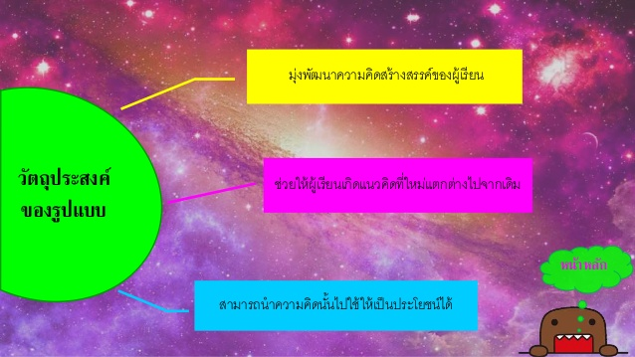
Buriram Rajabhat
University
C&I : Faculty of Education

Slide 5
Buriram Rajabhat
University
กระบวนการเรียนการสอนของรูปแบบ
ขั้นที่ 1 ขั้นนำ ผู้สอนให้ผู้เรียนทำงานต่าง ๆ ที่ต้องการให้ผู้เรียนทำเช่น ให้ เขียน บรรยาย เล่าทำแสดง วาดภาพ สร้าง ปั้น เป็นต้น ผู้เรียนทำงานนั้น ๆ ตามปกติที่เคยทำเสร็จแล้วให้เก็บ ผลงานไว้ก่อน
ขั้นที่ 2 ขั้นการสร้างอุปมาแบบตรงหรือเปรียบเทียบแบบตรง ผู้สอนเสนอคำคู่ให้ผู้เรียน เปรียบเทียบความเหมือนและความแตกต่าง เช่น ลูกบอลกับมะนาว เหมือนหรือต่างกันอย่างไร คำคู่ที่ผู้สอนเลือกมาควรให้มีลักษณะที่สัมพันธ์กับเนื้อหาหรืองานที่ให้ผู้เรียนทำในขั้นที่ 1 ผู้สอนเสนอคำคู่ให้ ผู้เรียนเปรียบเทียบหลาย ๆ คู่และจดคำตอบของผู้เรียนไว้บนกระดาน
ขั้นที่ 3 ขั้นการสร้างอุปมาบุคคลหรือเปรียบเทียบบุคคลกับสิ่งของ ผู้สอนให้ผู้เรียนสมมติ ตัวเองเป็นสิ่งใดสิ่งหนึ่ง และแสดงความรู้สึกออกมาเช่น ถ้าเปรียบเทียบผู้เรียนเป็นเครื่องซักผ้า จะรู้สึก อย่างไร ผู้สอนจดคำตอบของผู้เรียนไว้บนกระดาน
C&I : Faculty of Education

Slide 6
Buriram Rajabhat
University
กระบวนการเรียนการสอนของรูปแบบ (ต่อ)
ขั้นที่ 4 ขั้นการสร้างอุปมาคำคู่ขัดแย้ง ผู้สอนให้ผู้เรียนนำคำหรือวลีที่ได้จากการ เปรียบเทียบในขั้นที่ 2 และ 3 มาประกอบกันเป็นคำใหม่ที่มีความหมายขัดแย้งกันในตัวเอง เช่น ไฟ เย็น น้ำผึ้งขม มัจจุราชสีน้ำผึ้ง เชือดนิ่ม ๆ เป็นต้น
ขั้นที่ 5 ขั้นการอธิบายความหมายของคำคู่ขัดแย้ง ผู้สอนให้ผู้เรียนช่วยกันอธิบาย ความหมายของคำคู่ขัดแย้งที่ได้
ขั้นที่ 6 ขั้นการนำความคิดใหม่มาสร้างสรรค์งาน ผู้สอนให้ผู้เรียนนำงานที่ทำไว้เดิมในขั้น ที่ 1 ออกมาทบทวนใหม่ และลองเลือกนำความคิดที่ได้มาใหม่จากกิจกรรมขั้นที่ 5 มาใช้ในงานของตน ทำให้งานของตนมีความคิดสร้างสรรค์มากขึ้น
C&I : Faculty of Education

Slide 7
Buriram Rajabhat
University
ผลที่ผู้เรียนจะได้รับจากการเรียนตามรูปแบบ
ผู้เรียนจะเกิดความคิดใหม่ ๆ และสามารถนำความคิดใหม่ ๆ นั้นไปใช้ในงานของตน ทำให้งานของตนมีความแปลกใหม่ น่าสนใจมากขึ้น นอกจากนั้น ผู้เรียนอาจเกิดความตระหนักในคุณค่าของการคิด และความคิดของผู้อื่นอีกด้วย
C&I : Faculty of Education

Slide 8
Buriram Rajabhat
University
ยุค Thailand 4.0 นี้ ขอนำเสนอเทคนิคการจัดการเรียนรู้ 4 เทคนิค ได้แก่
1. ห้องเรียนกลับด้าน (Flipped Classroom) นักเรียนทำความเข้าใจในเนื้อหาผ่านการบรรยายที่บันทึกไว้ ขณะที่ทำการบ้าน หรืองาน ที่มอบหมาย ส่วนในห้องเรียนจะเป็นช่วงเวลาสำหรับกิจกรรม อื่น ๆ หรือการทดสอบ
C&I : Faculty of Education

Slide 9
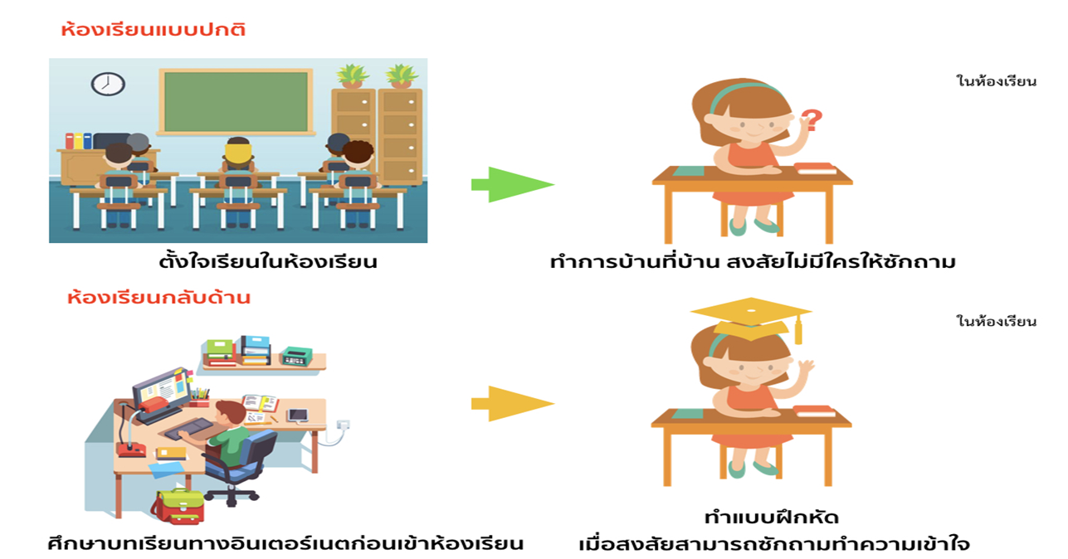
Buriram Rajabhat
University
ห้องเรียนกลับด้าน (Flipped Classroom)
C&I : Faculty of Education

Slide 10
Buriram Rajabhat
University
ยุค Thailand 4.0 นี้ ขอนำเสนอเทคนิคการจัดการเรียนรู้ 4 เทคนิค ได้แก่
2. เทคนิคการจัดการเรียนรู้แบบ CLIL (Content and language Integrated Learning) หมายถึง แนวการจัดการเรียนรู้แบบบูรณาการเนื้อหา และภาษา
C&I : Faculty of Education

Slide 11
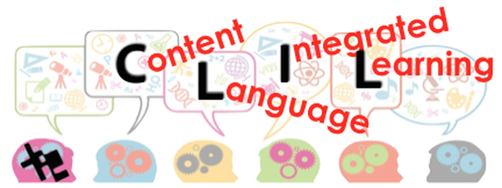
Buriram Rajabhat
University
เทคนิคการจัดการเรียนรู้แบบ CLIL
C&I : Faculty of Education

Slide 12
Buriram Rajabhat
University
ยุค Thailand 4.0 นี้ ขอนำเสนอเทคนิคการจัดการเรียนรู้ 4 เทคนิค ได้แก่
3. รูปแบบ TPACK คือกระบวนการให้ความรู้แก่ครูหรือบูรณาการไอซีที ที่มีประสิทธิผลโดยที่ครูจะต้องทำความเข้าใจเกี่ยวกับเทคโนโลยี การเรียนการสอน ความรู้ด้านเนื้อหาที่ปฏิสัมพันธ์กันเพื่อประสิทธิผลของการสอนในรายวิชาโดยใช้เทคโนโลยีสนับสนุน
C&I : Faculty of Education

Slide 13
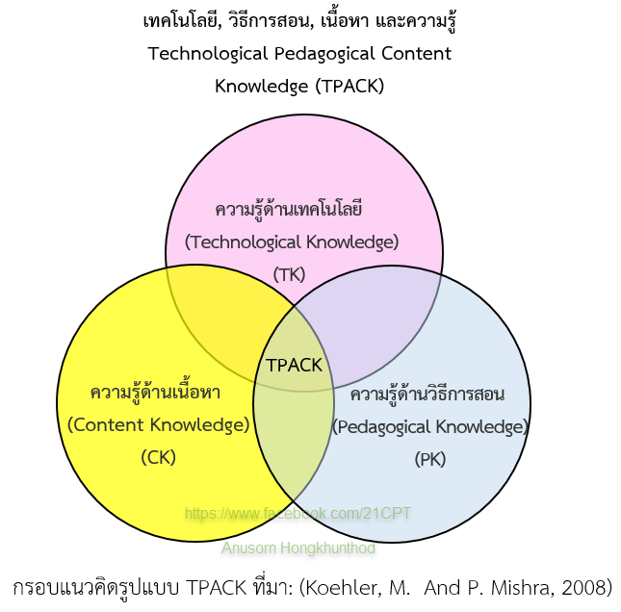
Buriram Rajabhat
University
C&I : Faculty of Education

Slide 14
Buriram Rajabhat
University
ยุค Thailand 4.0 นี้ ขอนำเสนอเทคนิคการจัดการเรียนรู้ 4 เทคนิค ได้แก่
4. เทคนิคการจัดการเรียนรู้แบบ STEM มีจุดเด่นที่การนำกระบวนการออกแบบเชิงวิศวกรรม มาผนวกเข้ากับการจัดการเรียนรู้วิทยาศาสตร์ คณิตศาสตร์ และเทคโนโลยีที่อยู่ในหลักสูตรแกนกลางการศึกษาขั้นพื้นฐานของไทย
C&I : Faculty of Education

Slide 15
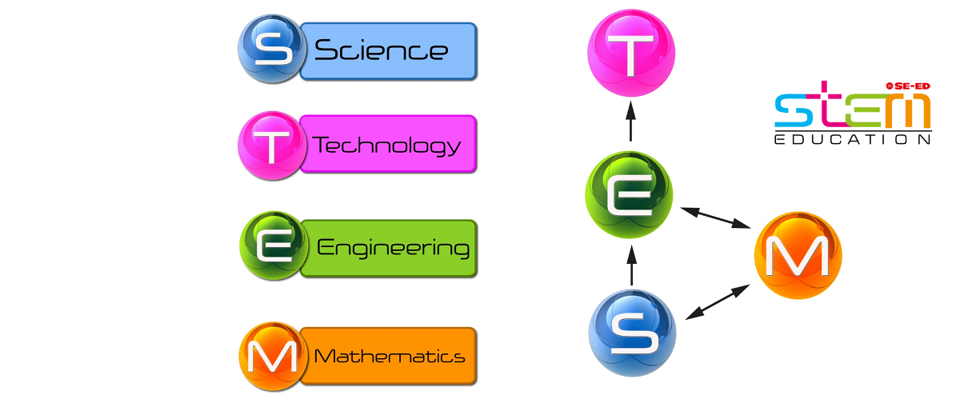
Buriram Rajabhat
University
เทคนิคการจัดการเรียนรู้แบบ STEM
C&I : Faculty of Education

Slide 16
Buriram Rajabhat
University
C&I : Faculty of Education

